Slide 1
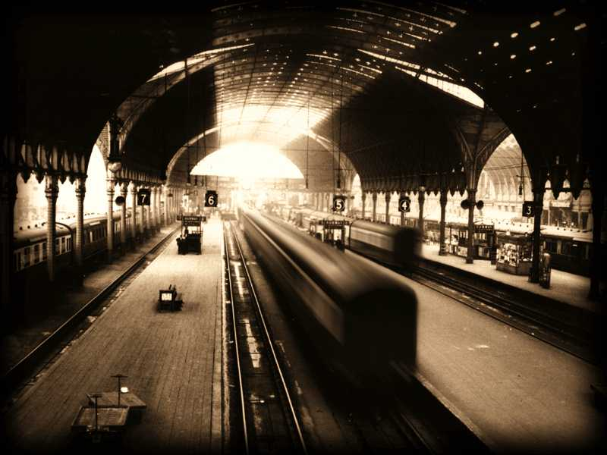
A viagem
Dia desses, li um livro
que comparava a vida a uma viagem de trem.
Uma comparação extremamente interessante, quando bem interpretada.

Slide 2
Interessante,
porque nossa vida é como uma viagem de trem,
cheia de embarques e desembarques,
de pequenos acidentes pelo caminho,
de surpresas agradáveis com alguns embarques
e de tristezas com os desembarques...

Slide 3
Quando nascemos, ao embarcarmos nesse trem, encontramos duas pessoas que, acreditamos que farão conosco a viagem até o fim: nossos pais.
Não é verdade.
Infelizmente, em alguma estação, eles desembarcam, deixando-nos órfãos de seus carinho, proteção, amor e afeto.

Slide 4
Mas isso não impede que, durante a viagem, embarquem pessoas interessantes que virão ser especiais para nós: nossos irmãos, amigos e amores.

Slide 5
Muitas pessoas tomam esse trem a passeio.
Outras fazem a viagem experimentando somente tristezas.
E no trem há, também, outras que passam de vagão em vagão, prontas para ajudar quem precisa.

Slide 6
Muitos descem e deixam saudades eternas.
Outros tantos viajam no trem de tal forma que, quando desocupam seus assentos, ninguém sequer percebe.

Slide 7
Curioso é considerar que alguns passageiros que nos são tão caros acomodam-se em vagões diferentes do nosso.
Isso nos obriga a fazer essa viagem separados deles. Mas isso não nos impede de, com grande dificuldade, atravessarmos nosso vagão e chegarmos até eles.
O difícil é aceitarmos que não podemos sentar ao seu lado, pois outra pessoa estará ocupando esse lugar.

Slide 8
Essa viagem é assim: cheia de atropelos, sonhos, fantasias, esperas, embarques e desembarques.
Sabemos que esse trem jamais volta.

Slide 9
Façamos essa viagem da melhor maneira possível, tentando manter um bom relacionamento com todos, procurando em cada um o que tem de melhor, lembrando sempre que, em algum momento do trajeto poderão fraquejar, e, provavelmente, precisaremos entender isso.
Nós mesmos fraquejamos algumas vezes.
E, certamente, alguém nos entenderá.

Slide 10
O grande mistério é que não sabemos em qual parada desceremos.

Slide 11
E fico pensando: quando eu descer desse trem sentirei saudades? Sim.
Deixar meus filhos viajando sozinhos será muito triste. Separar-me dos amigos que nele fiz, do amor da minha vida, será para mim dolorido.

Slide 12
Mas me agarro na esperança de que, em algum momento, estarei na estação principal, e terei a emoção de vê-los chegar com sua bagagem, que não tinham quando embarcaram.

Slide 13
E o que me deixará feliz é saber que, de alguma forma, eu colaborei para que essa bagagem tenha crescido e se tornado valiosa.

Slide 14
Agora, nesse momento, o trem diminui sua velocidade para que embarquem e desembarquem pessoas.
Minha expectativa aumenta, à medida que o trem vai diminuindo sua velocidade...

Slide 15
Quem entrará? Quem sairá?
Eu gostaria que você pensasse no desembarque do trem, não só como a representação da morte, mas, também, como o término de uma história, de algo que duas ou mais pessoas construíram e que, por um motivo ínfimo, deixaram desmoronar.

Slide 16
Fico feliz em perceber que certas pessoas como nós, têm a capacidade de reconstruir para recomeçar.
Isso é sinal de garra e de luta, é saber viver, é tirar o melhor de "todos os passageiros".

Slide 17
Agradeço muito por você fazer parte da minha viagem, e por mais que nossos assentos não estejam lado a lado, com certeza, o vagão é o mesmo.

